Slide 1
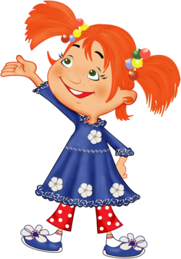
Открытка с 9 мая!
Торцевание на бумаге
Воспитатель подготовительной группы
Абрамова Елена Анатольевна
Мытищи 2020 год.
Notes:
С помощью этой презентации вы научитесь делать красивые красочные объемные картины. Техника, которая используется для создания таких картин, называется торцевание на бумаге. С её помощью можно создавать как простые картинки-открытки, так и большие картины. Этим методом можно делать открытки к любым праздникам. Давайте сделаем открытку к празднику 9 мая. Картинку можно вставить в рамочку и поставить на стол или повесить на стенку - это прекрасное украшение!

Slide 2
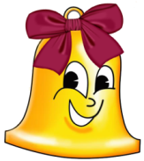
В небе праздничный салют,
Фейерверки там и тут.
Поздравляет вся страна
Славных ветеранов.
А цветущая весна
Дарит им тюльпаны,
Дарит белую сирень.
Что за славный майский день?

Slide 3
Что за славный майский день?

Slide 4
ВАМ ПОНАДОБЯТСЯ:
гофрированная бумага, ножницы, лист альбомной бумаги, простой карандаш, клей (лучше всего клеящий карандаш, но подойдет и канцелярский клей), стержень от шариковой ручки
Notes:
Для изготовления открытки к 9 Мая своими руками нам потребуется: гофрированная бумага, ножницы, лист альбомной бумаги, простой карандаш, клей (лучше всего клеящий карандаш, но подойдет и канцелярский клей), стержень от шариковой ручки.

Slide 5
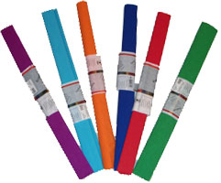
Вам понадобятся рулоны разных цветов гофрированной бумаги.

Slide 6
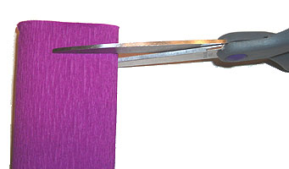
Сначала необходимо нарезать много квадратиков всех нужных для картинки цветов со стороной примерно 1 см. Вот как это сделать быстрее всего. Возьмите рулон бумаги и, не разворачивая, и отрежьте от него кусок шириной примерно 1 см.

Slide 7
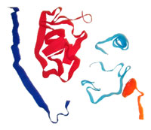
Развернув его, вы получите длинную бумажную ленту.
Из нее легко нарезать квадратики нужного размера - отмеряйте ширину квадратика (примерно 1 см) на глаз.

Slide 8
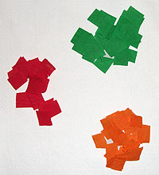
Полученные квадратики разложите по разным коробочкам (пакетикам, баночкам - как вам удобнее).

Slide 9
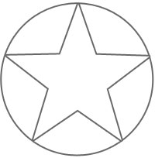
Возьмите лист альбомной бумаги и нанесите на него контур будущего рисунка.
Возьмите лист альбомной бумаги и нанесите
на него контур будущего рисунка.

Slide 10
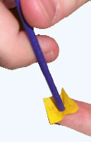
Всё готово для начала выкладывания мозаики методом торцевания!
Положите перед собой квадратики гофрированной бумаги и лист с рисунком. Возьмите стержень от шариковой ручки торцом вниз. Возьмите квадратик цветной бумаги и поставьте торец стержня в его центр.

Slide 11
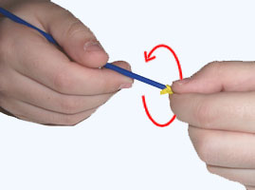
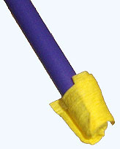
"Оберните" конец стержня бумагой, прокатав стержень между пальцами.
У вас получится вот такая "трубочка":

Slide 12
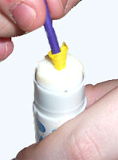
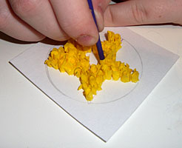
Возьмите клеящий карандаш и нанесите клей
на торец трубочки:
Осталось приклеить трубочку. Поднесите ее к нужному месту рисунка прямо на стержне, поставьте трубочку торцом вниз, прижмите и вытащите из нее стержень.

Slide 13
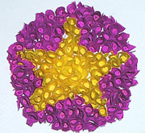
Таким же образом заполните цветными трубочками весь рисунок.
Трубочки можно приклеить иначе: нанести клей непосредственно на рисунок и просто сажать каждую трубочку-торцовку на клей. Но у этого метода есть недостаток:
клей на воздухе сохнет, а процесс приклеивания требует времени. К тому же такой способ грозит тем, что вы можете перепачкать руки или рукава одежды, а с клеящим карандашом такой опасности нет.
Вот что у нас в итоге получится:

Slide 14
Спасибо за внимание

